Slide 1

Перший спринт

Slide 2
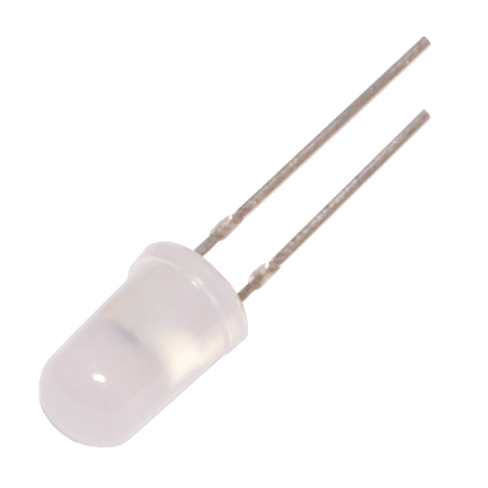
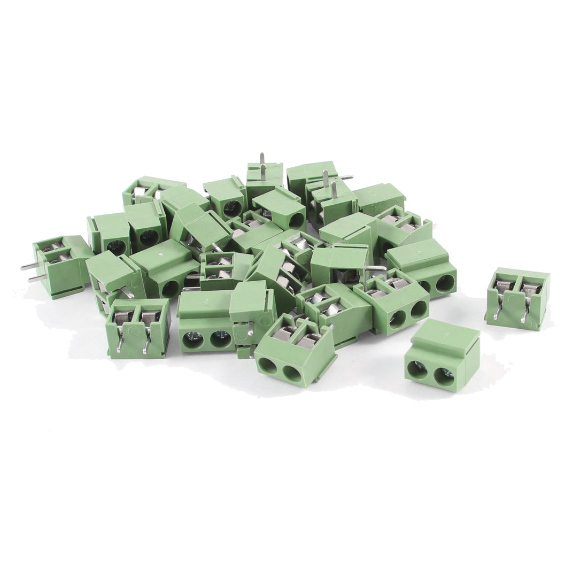
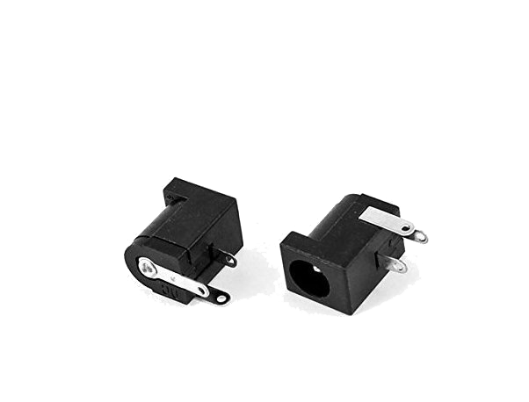
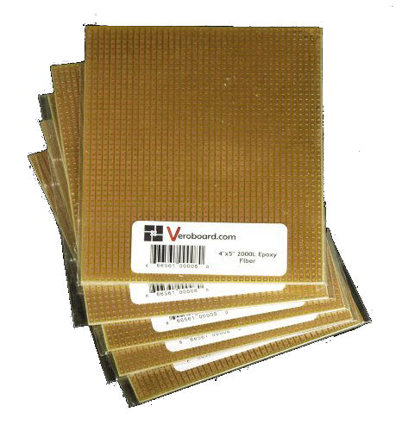
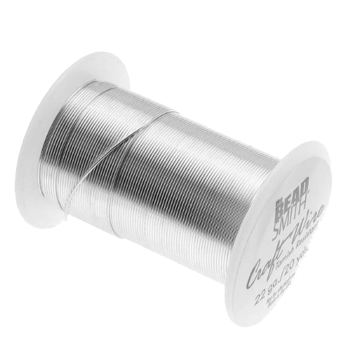
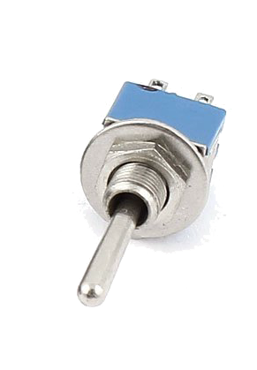
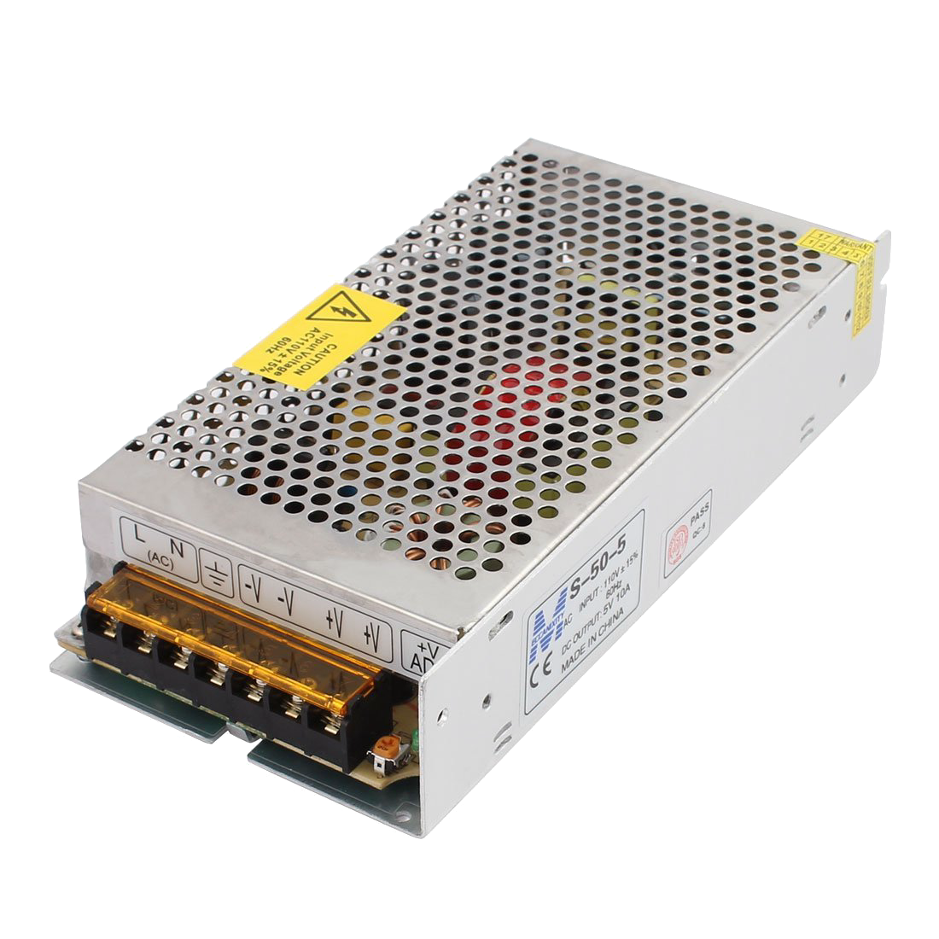
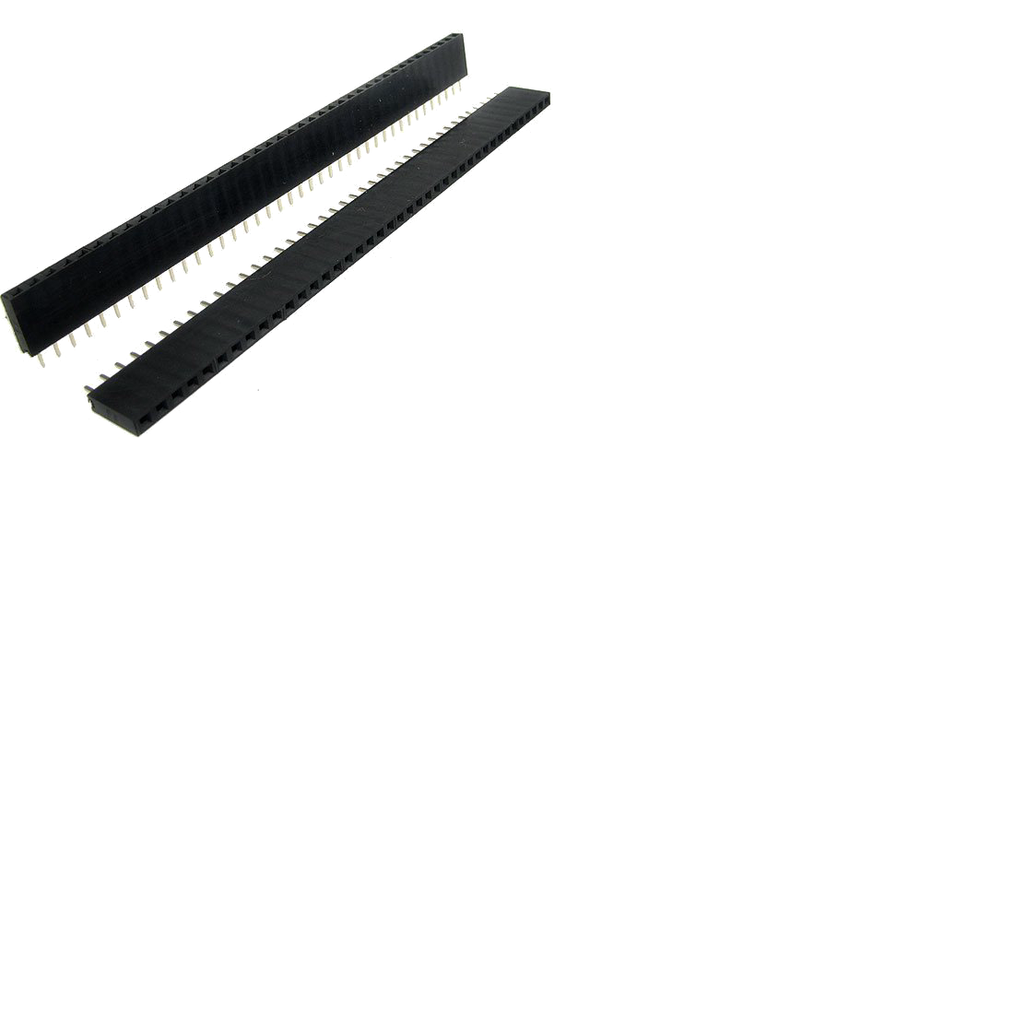
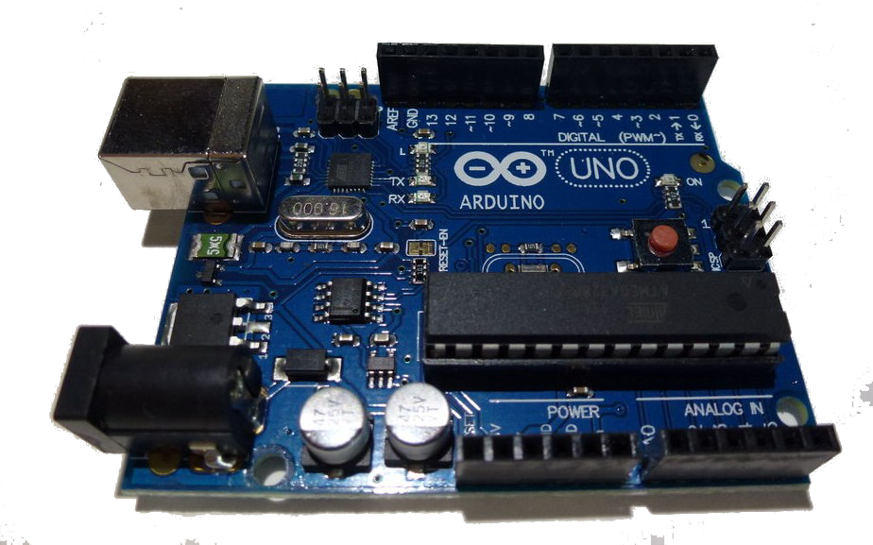
Закуплені матеріали
8mm LED (150 шт)
(4-5 грн шт)
PCB terminal(3 шт)
(4 гр шт)
DC Jack (1 шт)
(1,5 грн)
Veroboard(1 шт)
(100-130 грн шт)
Toggle switch(1 шт, 10 грн)
Copper wire (100 - 140 грн)
Arduino Uno
Female header(2 шт, 4 грн)
5V power supply(187 грн)

Slide 3
Проблеми спринта
Головною проблемою спринта було те, що закупка головних деталей (світодіодів) занадто затягнулася.
В найближчий час ця проблема буде вирішена і другий спринт буде продуктивнішім.

Slide 4
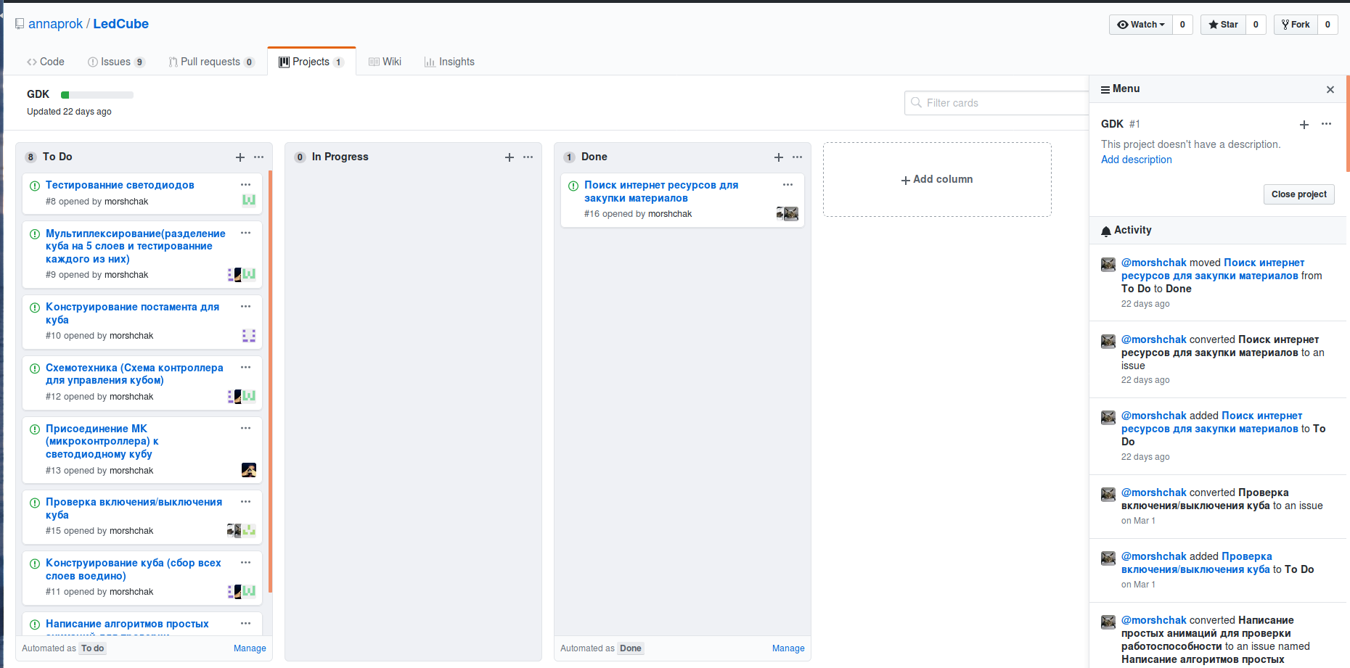

Slide 5
